Slide 1
KARDYNAŁ STEFAN WYSZYŃSKI
WIELKI CZŁOWIEK
-PRYMAS TYSIĄCLECIA

Slide 2
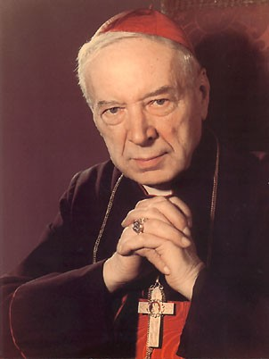
KIM BYŁ STEFAN WYSZYŃSKI?
Stefan Wyszyński (ur. 3 sierpnia 1901 w Zuzeli, zm. 28 maja 1981 w Warszawie) – polski duchowny rzymskokatolicki, biskup diecezjalny lubelski w latach 1946–1948, arcybiskup metropolita gnieźnieński i warszawski oraz prymas Polski w latach 1948–1981, kardynał prezbiter od 1953. Uważany za jednego z największych Polaków XX wieku, zwany Prymasem Tysiąclecia, mąż stanu, obrońca praw człowieka, narodu i Kościoła, doktor prawa kanonicznego, kaznodzieja, publicysta^{[3]}, kapelan oraz porucznik duszpasterstwa Wojska Polskiego^{[4]}. Twórca akcji duszpasterskich: Jasnogórskich Ślubów Narodu Polskiego czy Wielkiej Nowenny Tysiąclecia, inwigilowany przez represyjny system UB i SB oraz internowany przez władze komunistyczne PRL^{[3]}. Pośmiertnie odznaczony Orderem Orła Białego. Czcigodny Sługa Boży Kościoła katolickiego.
KRÓTKI ŻYCIORYS
FOTOGRAFIA

Slide 3
JAK WYGLĄDAŁO DZIECIŃSTWO WYSZYŃSKIEGO?
Dzieciństwo i młodość[edytuj | edytuj kod]
Rodzina: Julianna Karp i Stanisław Wyszyński z dziećmi (poniżej od lewej): Stanisława, Janina, Stefan (przyszły prymas) i Anastazja (Zuzela, 1906)
Urodził się 3 sierpnia 1901 o godzinie 3:00^{[5]} w Zuzeli nad Bugiem na Ziemi nurskiej (pogranicze Mazowsza i Podlasia) jako drugie dziecko wielodzietnej^{[c]} rodziny rolników: Stanisława^{[a]} (organisty miejscowego kościoła) i Julianny z d. Karp^{[b][9]}. Tego samego dnia został ochrzczony w parafii Przemienienia Pańskiego w Zuzeli^{[d]} z rąk proboszcza ks. Antoniego Lipowskiego. W religijnej atmosferze domu rodzinnego uformował i pogłębił swoją wiarę, szczególnie kultu maryjnego, co było powodem wyboru przyszłej drogi życia konsekrowanego. W przemówieniu z 13 czerwca 1971 jakie wygłosił w Zuzeli tak wspominał okres dzieciństwa

Slide 4
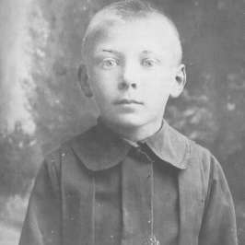
MŁODY STEFAN
Stefan nie był od razu taki święty! Lubił dziewczęta ciągnąć za włosy. A jeśli nie chcieliśmy, aby była klasówka, wylewaliśmy atrament z kałamarzy albo zapychaliśmy go bibułą.

Slide 5
PRYMAS POLSKI
W archiwum prymasowskim w Warszawie znajduje się ostatnia wola będącego u schyłku życia prymasa Polski Augusta Hlonda, podyktowana osobistemu sekretarzowi ks. Antoniemu Baraniakowi, w której prosi listem do papieża Piusa XII o mianowanie swoim następcą biskupa lubelskiego Stefana Wyszyńskiego^{[38]}. 12 listopada 1948 papież Pius XII na konsystorzu w Rzymie mianował arcybiskupem metropolitą gnieźnieńskim i warszawskim, a tym samym prymasem Polski, bp. Stefana Wyszyńskiego^{[39]}. Bulla nominacyjna została podpisana przez papieża 16 listopada^{[39]}. Ingres w Gnieźnie odbył się 2 lutego 1949. Warto dodać, że w drodze jadącego samochodem prymasa spotkały szykany ze strony milicji, która wielokrotnie go zatrzymywała oraz legitymowała czy kontrolowała^{[39]}. Ingres natomiast w Warszawie miał miejsce 6 lutego 1949. W okolicznościowej mowie, którą wówczas wygłosił powiedział m.in.:
Od dziś zaczyna się moja droga przez Warszawę. Znam ją dobrze, jestem z nią związany tak blisko, może najbardziej była mi bliska, gdy broczyła krwią w powstaniu, gdy patrzyłem z Izabelina na dymy ofiarnego wielkiego ołtarza całopalenia. Dzisiaj muszę pokochać Warszawę i oddać jej swoje siły i życie. O wiele to łatwiej dziś niż kiedykolwiek. Oby Bóg – Miłość nadał tej pasterskiej miłości swoje Ojcowskie oblicze.

Slide 6
ATEFAN WYSZYŃSKI JAKO BISKUP LUBELSKI
Po zakończeniu wojny wrócił do Włocławka, gdzie organizował Wyższe Seminarium Duchowne i 19 marca 1945 został jego rektorem^{[31]}. Będąc rektorem, profesorem i ojcem duchownym kleryków, był również wikariuszem w parafii św. Jana Chrzciciela w Lubrańcu i proboszczem parafii św. Wojciecha Biskupa i Męczennika w Kłobii i parafii Narodzenia Najświętszej Maryi Panny w Zgłowiączce^{[31]}. 15 sierpnia 1945 został kanonikiem kapituły katedralnej we Włocławku^{[32]}.
4 marca 1946 został prekonizowany przez papieża Piusa XII biskupem diecezjalnym diecezji lubelskiej^{[33][29]}. Święcenia biskupie otrzymał 12 maja z rąk kard. Augusta Hlonda, prymasa Polski na Jasnej Górze^{[34]}. W swoim herbie biskupim umieścił słowa „Soli Deo” (pol. Samemu Bogu).

Slide 7
Związki z Jasną Górą i Jasnogórskie Śluby Narodu Polskiego
Izolowany w klasztorze sióstr nazaretanek w Komańczy napisał 16 maja 1956 tekst ślubów narodowych^{[h]}, które miały być odnowieniem królewskich ślubów lwowskich Jana Kazimierza w ich trzechsetną rocznicę. 26 sierpnia 1956 pielgrzymom (ok. 1 mln) zebranym na Jasnej Górze odczytał je – po przekazaniu ich w tajemnicy z Komańczy generałowi paulinów o. Alojzemu Wrzalikowi OSPPE – bp Michał Klepacz, pełniący obowiązki przewodniczącego Episkopatu Polski^{[55]}.
Jasna Góra była ulubionym sanktuarium prymasa, często tu przybywał na różne uroczystości, wygłaszał okolicznościowe homilie czy kazania. Spotykał tu również bliskich sobie ludzi jak np. Karola Wojtyłę, późniejszego papieża i świętego czy też stróży sanktuarium np. ówczesnego przeora, późniejszego generała paulinów o. Jerzego Tomzińskiego OSPPE, którego darzył szczególną przyjaźnią, życzliwością i zaufaniem, a który tak go wspomina^{[56]}:
Wydaje mi się, iż znałem go od zawsze. Cieszę się, że był Prymasem Jasnogórskim, że dane mi było działać w jego maryjnej szkole i podejmować wielkie akcje duszpasterskie, które z pewnością pozwoliły przetrwać Kościołowi w Polsce mroki terroru komunistycznego. Przebywając blisko niego, odnosiłem wrażenie, że mam kontakt ze świętym. Podpatrywałem Prymasa, bo byłem przekonany, że tak właśnie wygląda święty, i chciałem się od niego wszystkiego uczyć, przede wszystkim świętej cierpliwości i ufności Panu Bogu. Na każdym kroku było widać, że jest człowiekiem zawierzenia i wszystko zanosi do Nieba przez Maryję.

Slide 8
REPRESJE
We wczesnych latach 50., w okresie napięć między państwem a Kościołem polityka władz PRL, zależnych od ZSRR, zmierzała do złamania opozycji i wszelkich niezależnych instytucji. W ramach represji komunistów wobec Kościoła katolickiego zapadła decyzja o internowaniu prymasa. Sprawą zajęło się Ministerstwo Bezpieczeństwa Publicznego, powstałe na bazie Resortu Bezpieczeństwa Publicznego przy Polskim Komitecie Wyzwolenia Narodowego. 8 maja 1953 na Konferencji Episkopatu Polski w Krakowie uchwalono z jego inicjatywy treść listu do rządu, który przeszedł do historii pod nazwą Non possumus, wyrażającego stanowczy sprzeciw wobec rażącego łamania przez rząd zawartych wcześniej porozumień, a który stał się m.in. jednym z powodów jego późniejszego zatrzymania

Slide 9
CHOROBA I ŚMIERĆ
W połowie marca 1981 u Wyszyńskiego rozpoznano chorobę nowotworową. Mimo starań lekarzy nie dało się zahamować jej rozwoju. 16 maja 1981 prymas przyjął sakrament namaszczenia chorych. Po przyjęciu sakramentu zwrócił się do zebranych przy łóżku, nawiązując m.in. do zamachu na życie papieża Jana Pawła II, który miał miejsce 13 maja^{[69]}:
Uważam, że powinienem dzielić dolę Ojca Świętego, który wprawdzie później, ale włączył się w moje cierpienia.
22 maja 1981 ostatni raz wystąpił publicznie, otwierając obrady Rady Głównej Episkopatu Polski. Zmarł sześć dni później, w czwartek 28 maja, w uroczystość Wniebowstąpienia Pańskiego o godzinie 4:40^{[70]}. W oficjalnym komunikacie Rady Głównej Episkopatu Polski podano, że przyczyną śmierci był „rozsiany proces nowotworowy jamy brzusznej o wybitnej złośliwości i szybkim postępie”^{[71]}. Tego samego dnia zebrała się Komisja Wspólna Przedstawicieli Rządu i Episkopatu. Przedstawiciele rządu wręczyli zastępcy przewodniczącego Konferencji Episkopatu Polski kard. Franciszkowi Macharskiemu list kondolencyjny do Episkopatu od władz państwowych. Na posiedzeniu Komisji Wspólnej podjęto decyzję o ogłoszeniu żałoby narodowej od 28 do 31 maja. W dniu śmierci prymasa nadeszła do Polski depesza kondolencyjna od przechodzącego rehabilitację po zamachu papieża Jana Pawła II. Papież odprawił również mszę za duszę prymasa w swoim szpitalnym pokoju, zaś w kościele Najświętszej Maryi Panny na Zatybrzu, tytularnym kościele zmarłego, odprawiona została msza żałobna pod przewodnictwem kard. Władysława Rubina. 28 maja wieczorem przeniesiono ciało zmarłego z Domu Arcybiskupów Warszawskich przy ul. Miodowej do kościoła seminaryjnego Wniebowzięcia NMP i św. Józefa Oblubieńca przy Krakowskim Przedmieściu, gdzie następnie odprawiona została msza żałobna pod przewodnictwem kard. Macharskiego.

Slide 10
MIEJSCE PAMIĘCI
W Bachledówce nad wsią Czerwienne położone jest wzgórze, na którym w latach 1967–1973 okresowo przebywał na wypoczynku^{[125]}. Mieszkał w drewnianej, piętrowej willi w stylu zakopiańskim, nazywanej „Tebaibą”^{[125]}. Jego obecność w tym miejscu upamiętnia specjalne epitafium z 1986^{[125]}. Ponadto jego imieniem nazwano drogę wiodącą z Czerwiennego na szczyt Bachledówki.
Archiwum tekstów i zdjęć oraz bibliotekę multimedialną o jego nauczaniu gromadzi powstały w 2000, Dom Pamięci Stefana Kardynała Wyszyńskiego w Częstochowie (w pobliżu Jasnej Góry), utworzony przez Fundację „Dziedzictwo Stefana Kardynała Wyszyńskiego

Slide 11
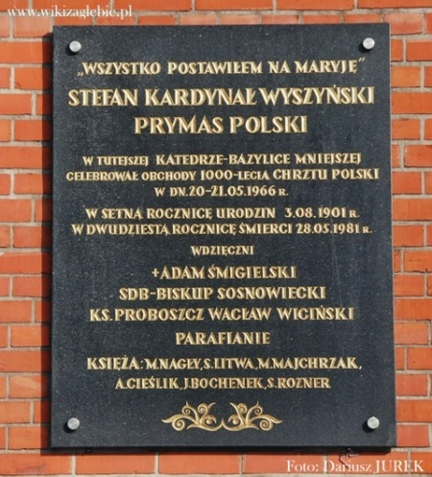
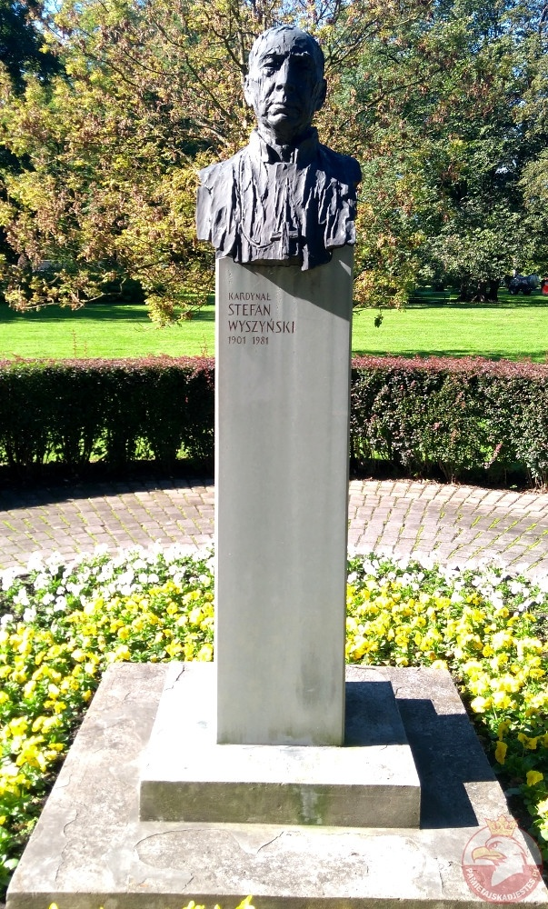
FOTOGRAFIE PAMIĘCI

